Slide 1
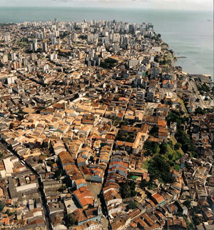
PATRIMÔNIO E PLANEJAMENTO URBANO NO BRASIL: O CASO DO CENTRO ANTIGO DE SALVADOR
MARCIA SANT’ANNA
FACULDADE DE ARQUITETURA
PROGRAMA DE PÓS-GRADUAÇÃO EM ARQUITETURA E URBANISMO
UNIVERSIDADE FEDERAL DA BAHIA

Slide 2
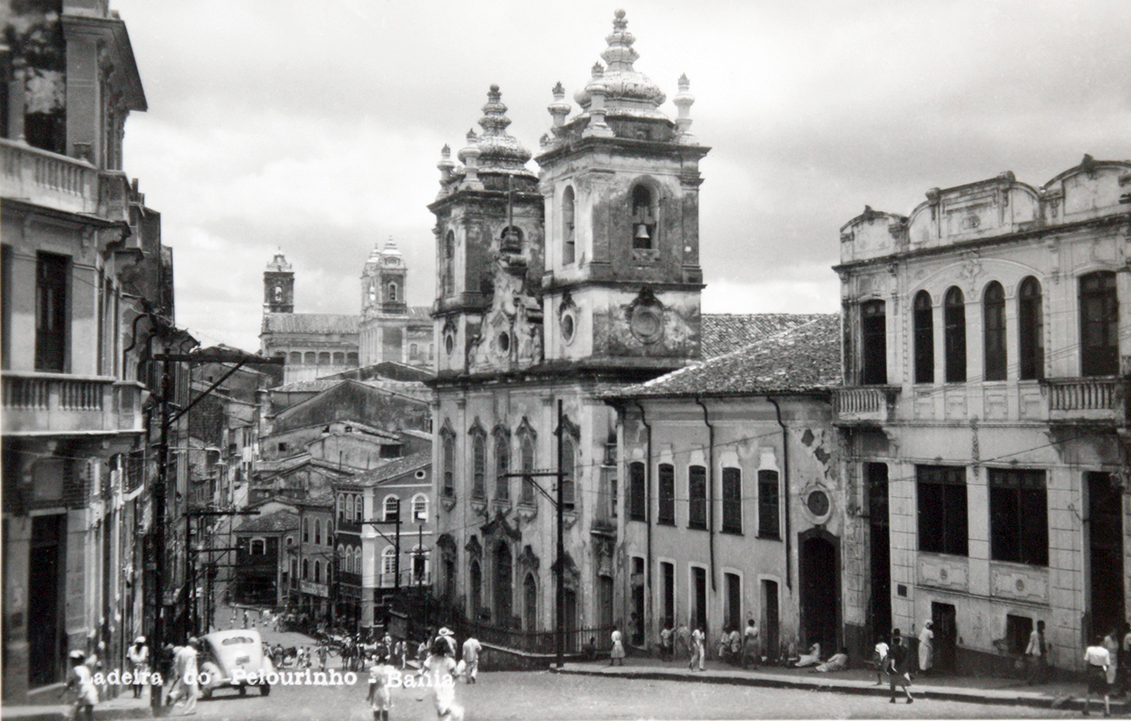
Conjunto da Sé e do Passo, Salvador, Bahia

Slide 3
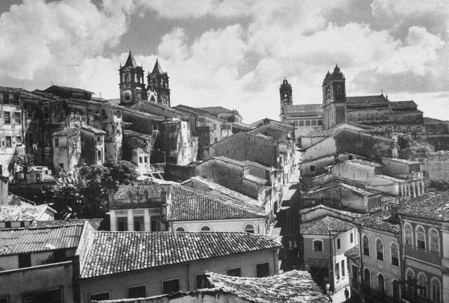
Conjunto da Sé e do Passo, Salvador, Bahia

Slide 4
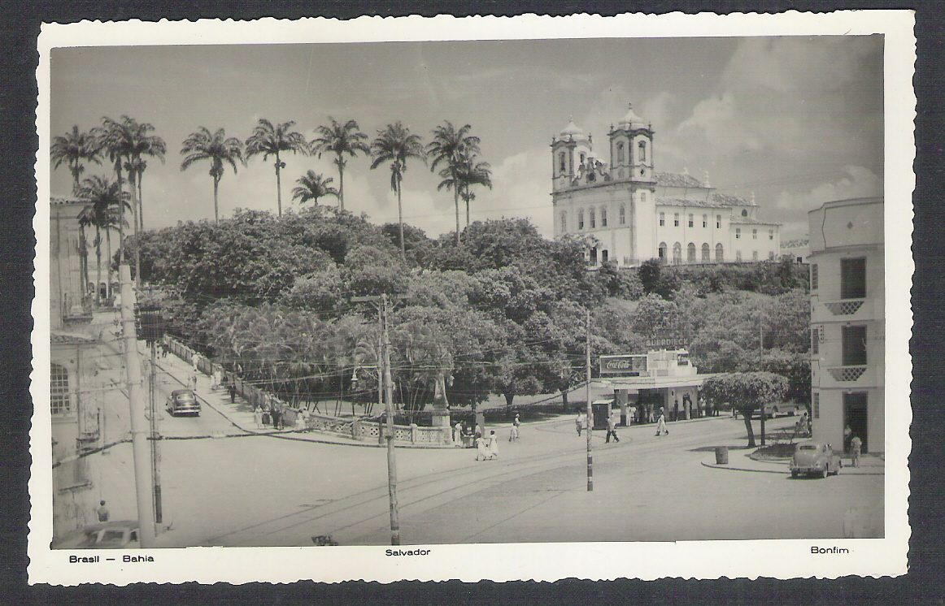
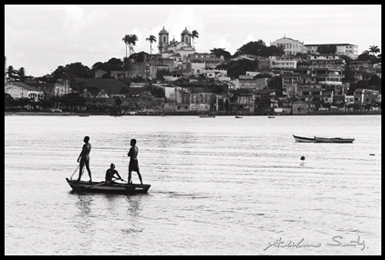
Conjunto do Bonfim, Península de Itapagipe, Salvador, Bahia

Slide 5
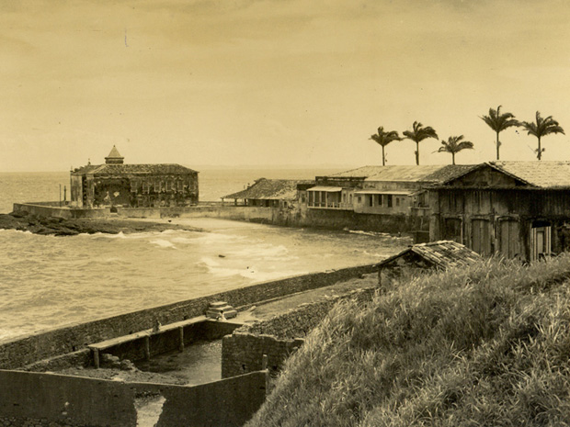
Conjunto de Mont Serrat, Península de Itapagipe, Salvador, Bahia

Slide 6
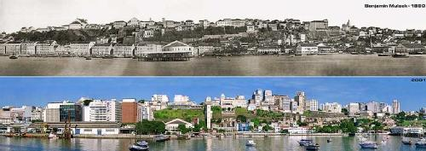

Slide 7
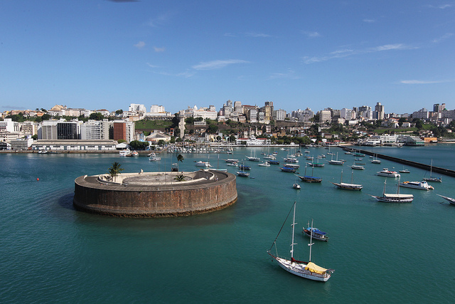

Slide 8
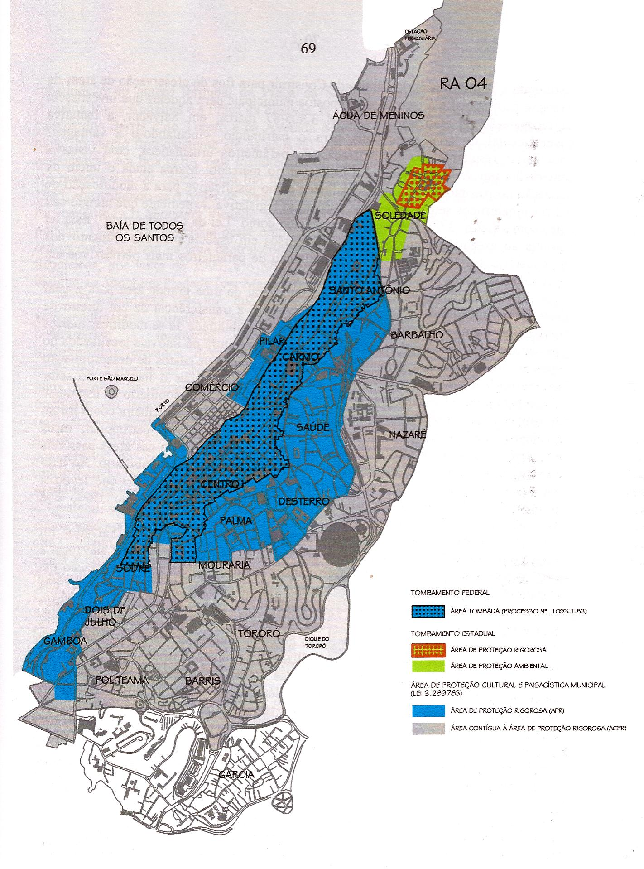
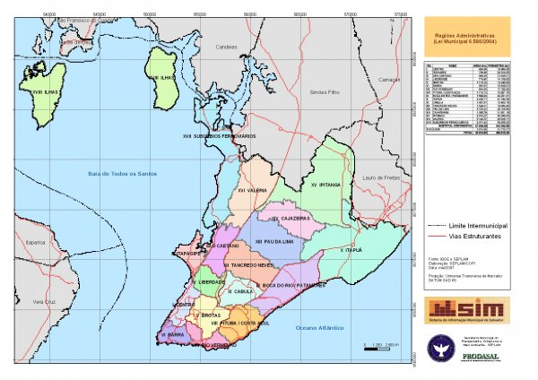

Slide 9
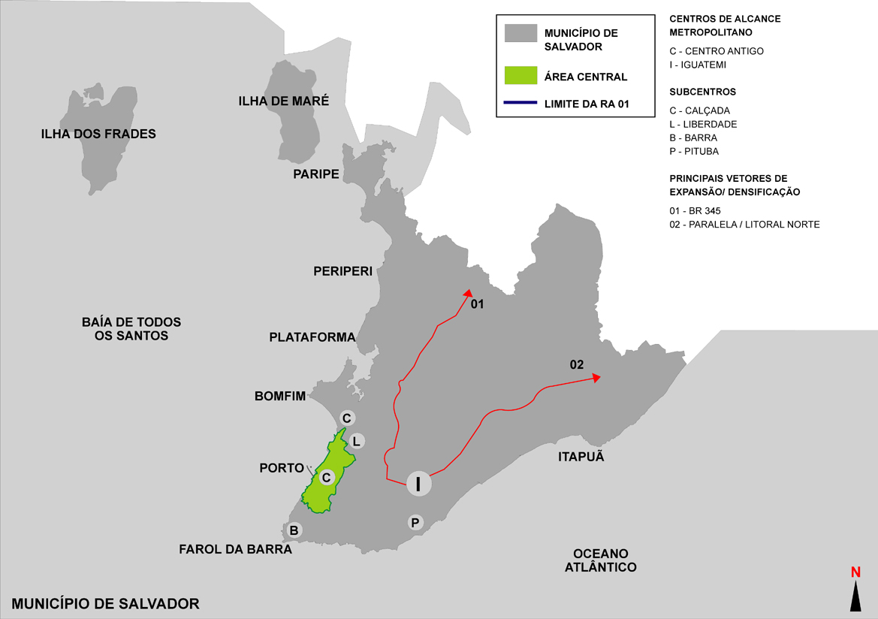

Slide 10
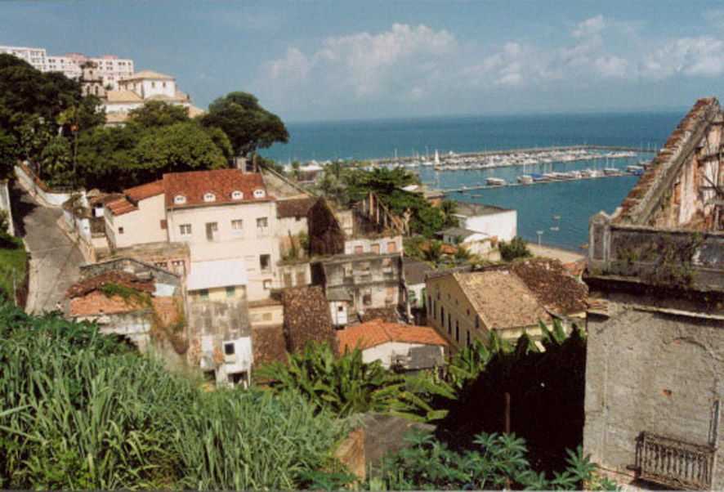
Encosta do Sodré- Santa Tereza com Baia Marina ao fundo, Salvador, Bahia

Slide 11
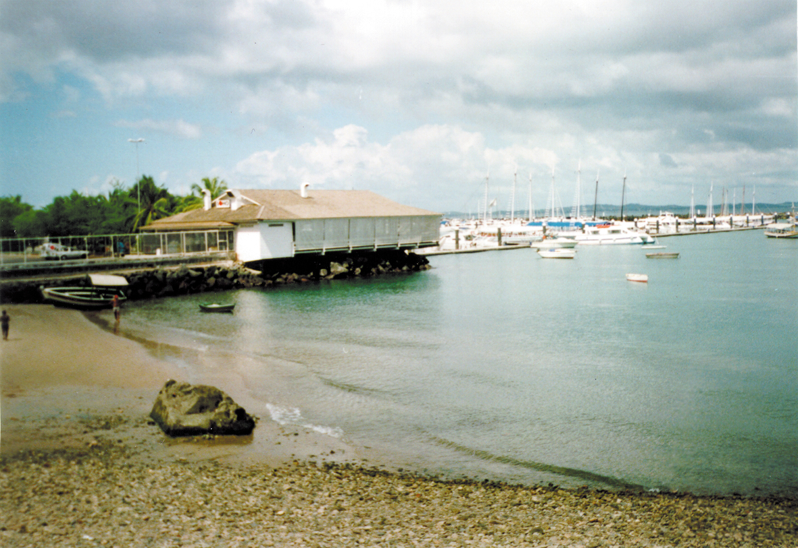
Restaurante Soho, Baia Marina ao fundo, Salvador, Bahia

Slide 12
Empreendimentos imobiliários na borda da baía no sopé do centro histórico, Salvador, Bahia

Slide 13
Empreendimentos imobiliários na encosta adjacente ao centro histórico, Salvador, Bahia

Slide 14
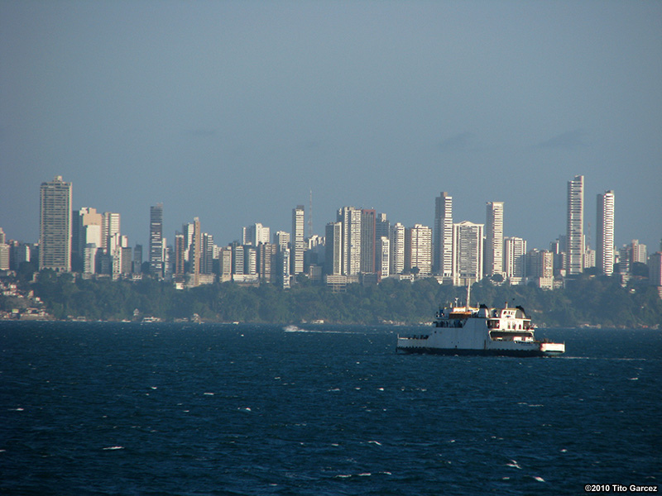
Corredor da Vitória, Salvador, Bahia

Slide 15
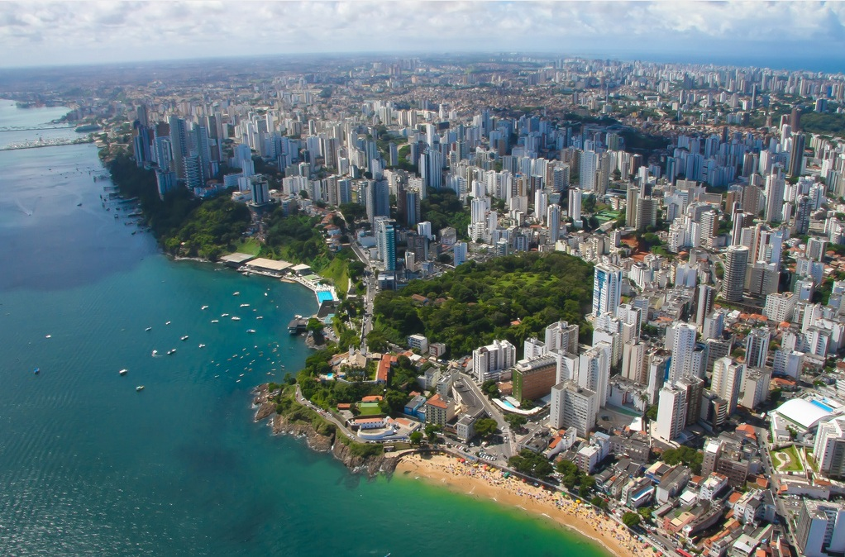
Vetor imobiliário da Vitória e possibilidades de expansão ao longo da borda da baía, Salvador, Bahia

Slide 16
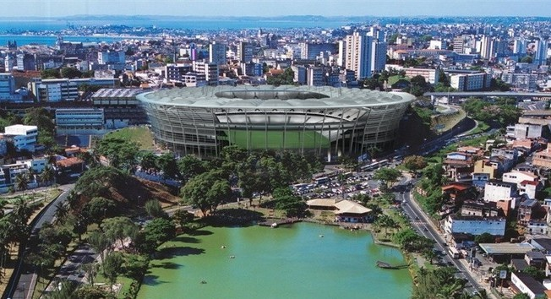
Arena Fonte Nova, centro antigo e Península de Itapagipe ao fundo, Salvador, Bahia

Slide 17
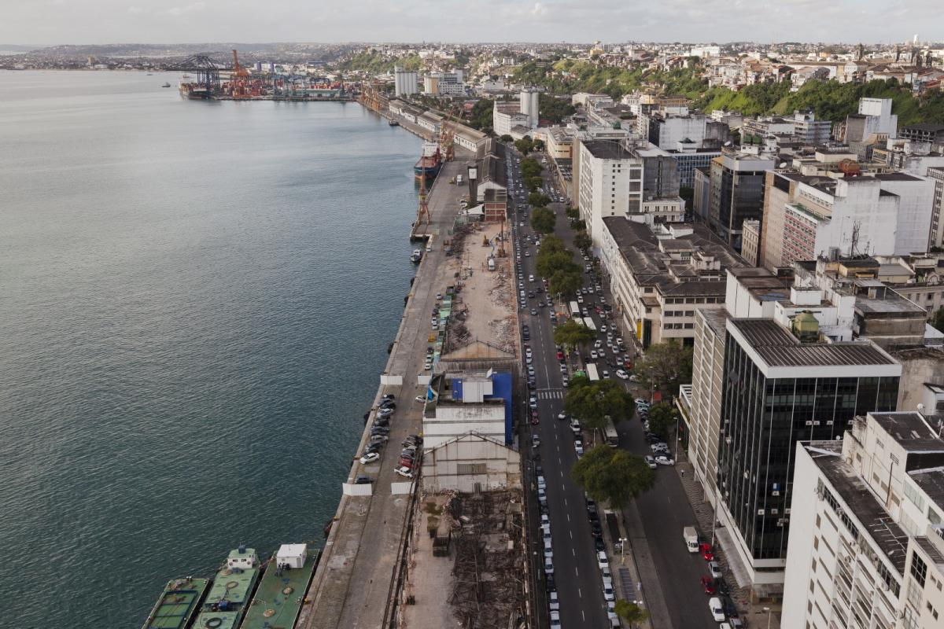
Obras para implantação do Projeto de Requalificação do Porto, Salvador, Bahia

Slide 18
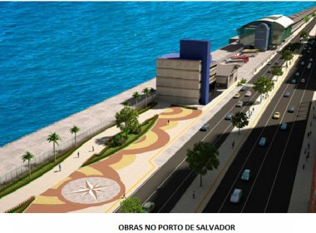
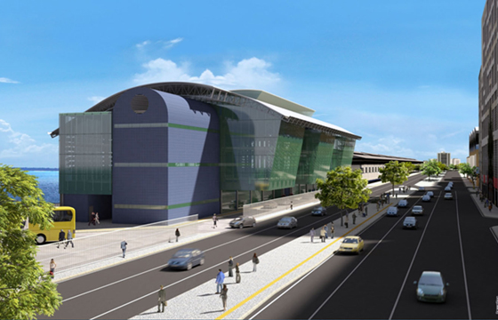
Projeto de Requalificação do Porto, Salvador, Bahia

Slide 19
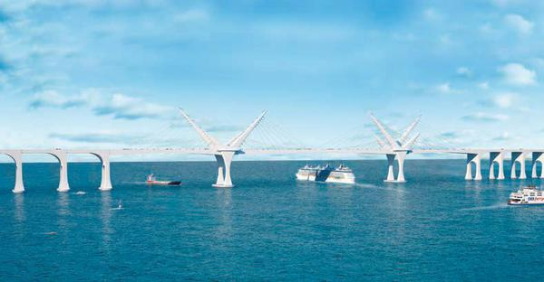
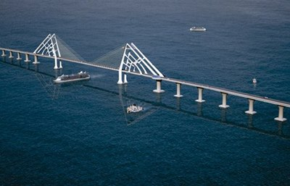
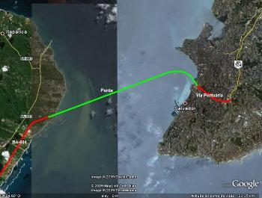
Ponte Salvador – Itaparica e Via Portuária,
Salvador, Bahia

